Slide 1

Informe
de Gestión Mesa Pública
Centro Zonal Riohacha N°1

Slide 2
ICBF Regional Guajira/ Centro Zonal 1 RIOHACHA
Fecha del Informe: 30 de Agosto de 2017
Directora (E) ICBF Regional Guajira: Gloria Brito Choles
Responsables: Rosemary de Jesus Romero Bruzón
Coordinadora Centro Zonal Riohacha N° 1.

Slide 3
AGENDA
1.
Oración a Dios a cargo de la Dra Myriam Pimienta – GAT
2.
Presentación Cultural de Niños y Niñas del Hogar Infantil Tarsicio Dimeo
3.
Lectura del Acta Anterior y Revisión de Compromisos
Evaluación de la Mesa publica
4.
Himnos Patrios
Instalación a cargo de la Dra Gloria Brito Choles Directora (E) ICBF Regional Guajira
Palabras de la Dra Rosemary de Jesus Romero Bruzon Coordinadora Centro Zonal N° 1
Baile Cultural por parte de Niños y Niñas de la Modalidad Propia Wayuu Tawalayu.
Conversatorio de Expertos.
Ronda de preguntas y respuestas

Slide 4
INSTITUTO COLOMBIANO DE BIENESTAR FAMILIAR
MISIÓN
Trabajar con calidad y transparencia por el desarrollo y la protección integral de la primera infancia, la niñez, la adolescencia y el bienestar de las familias colombianas.
VISIÓN
Cambiar el mundo de las nuevas generaciones y sus familias, siendo referente en estándares de calidad y contribuyendo a la construcción de una sociedad en paz, próspera y equitativa.

Slide 5
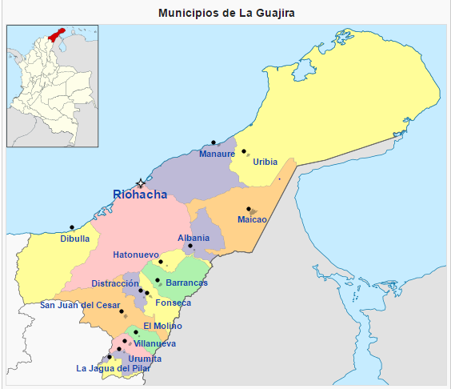
Información del Departamento de la Guajira
Vigencia 2017
15 Municipios
20.848 Km2
53.3% Incidencia de IPM
1.012.926 Habitantes
281.074 Personas Indígenas

Slide 6

Información Por Municipio y CZ # 1

Slide 7
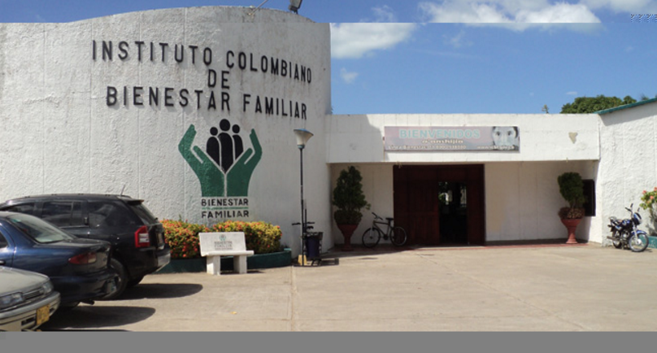
Información detallada de la Regional Guajira y Centro Zonal 1 Riohacha - Vigencia 2017
Cifras Poblacionales del Centro Zonal N° 1. Riohacha
Municipios de Influencia | Riohacha | Dibulla
Población Dane de 0-5 Años | 42.865 | 5.779
Población Sisben | 12.654 | 2.369
Beneficiarios atendidos por el ICBF | 27.016
Talento Humano | No.
Personal de Planta | 7
Contratistas | 3
Vacantes | 0

Slide 8
Mesa Pública Centro Zonal Riohacha 1
OBJETIVO GENERAL
Fortalecer la mesa pública como un proceso tendiente a promover un cambio cultural, de manera democrática y participativa, para visibilizar la gestión y los resultados ICBF como garante del cumplimiento de los derechos de la niñez, la adolescencia y la familia colombiana.
OBJETIVO ESPECIFICO
Promover espacios de diálogo y participación entre los distintos actores gubernamentales y de la sociedad a fin de evaluar, corregir y presentar alternativas de solución y cualificación del servicio público de bienestar familiar.
Generar estrategias de información pertinente y oportuna a los diferentes actores para posibilitar la discusión crítica y propositiva sobre el servicio público de bienestar familiar en los eventos de rendición de cuentas y mesas públicas.
Hacer seguimiento a los compromisos adquiridos en los eventos de rendición de cuentas y mesas públicas
Promover la realización de ejercicios prácticos de control social a la rendición pública de cuentas y mesas públicas a nivel Institucional, Departamental y Municipal.
Promover dentro de la cultura organizacional y de los servidores públicos del ICBF una actitud permanente de rendición de cuentas transparencia y dialogo abierto y de doble vía.

Slide 9
Propósitos y Alcances
Permitir dialogo y reflexiones permanentes sobre la gestión de la entidad, garantizando los derechos integrales de los niños, niñas y adolescentes en Colombia.
Informar y visibilizar los logros y alcances de la gestión territorial en un periodo de tiempo determinado.
Contribuir a mejorar la operacionalidad, la relevancia y la permanencia de los servicios vigentes
Proponer y fundamentar mejoras frente a políticas, planes y programas para la garantía de derechos

Slide 10
Apoyo a la Primera Infancia
Programa de Primera Infancia
CDI – Centro de Desarrollo Infantil.
Modalidad Propia Intercultural.
HCB integral comunitario - HCB Fami – Familiar.
HI – Hogares Infantiles.

Slide 11
Información Por Servicios de Primera Infancia

Slide 12

Generalidades de las Modalidades de Atención
2017

Slide 13
Modalidad Comunitaria

Slide 14
MODALIDAD COMUNITARIA
OBJETIVO
Busca propiciar el desarrollo integral, el cuidado y la protección de los niños y niñas en condiciones de vulnerabilidad, a través de acciones que promuevan el ejercicio de sus derechos, con la participación activa y organizada de la familia, la comunidad y las entidades territoriales
HCB TRADICIONAL
HCB AGRUPADO
UNIDAD COMUNITARIA DE ATENCION FIJA
UNIDAD COMUNITARIA DE ATENCION ITINERANTE
HCB INTEGRAL

Slide 15
HOGARES COMUNITARIOS DE BIENESTAR – HCB TRADICIONAL
Unidad Operativa
Los HCB, funcionan en las viviendas de las madres comunitarias, en espacios aportados por la comunidad, o en infraestructuras construidas o adecuadas para tal fin.
Estructura Operativa
1 Madre comunitaria o padre comunitario por 10,12,13 y 14 niños y niñas según la demanda y necesidad del territorio
Población Objetivo
NN menores de 5 años, pertenecientes a familias focalizadas con los criterios definidos por el ICBF. Podrá atender máximo 1 niño con discapacidad o 1 niño menor de 18 meses.
Días de Atención
Funcionan 200 días al año
Tipo de ración Suministrada y Aporte Nutricional
Ración preparada entregada en la unidad cuyo aporte nutricional es del 70%.
Jornada de Atención
Funcionan en jornadas de cuatro (4) o de ocho (8) horas, de acuerdo con los criterios establecidos por la Dirección Regional a partir de las necesidades del servicio

Slide 16
HCB INTEGRALESHCB INTEGRALES
Es un servicio de atención a la primera infancia, cuyo propósito es promover el desarrollo integral de niños y niñas, a través del fortalecimiento de su esquema operativo para lograr el cumplimiento progresivo de las condiciones de calidad definidos en los seis componentes. Son el resultado del trabajo en equipo entre madres comunitarios y un equipo interdisciplinario de apoyo.
Unidad de atención:
Se implementa en las viviendas de las madres o padres comunitarios o en las infraestructuras del HCB Agrupado. Cuentan con Centros de apoyo que son gestionados por las EAS. En los centros se realizara jornadas de estudio y trabajo 1 vez al mes
Estructura Operativa:
1 Coordinador General por cada 400 HCB, 1 coordinador profesional y 1 profesional en administración por cada 60 HCB, 1 pedagogo por cada 5 HCB, 1 tallerista por cada 10 HCB, 1 nutricionista y 1 psicólogo por cada 20 HCB.
Población objetivo:
Esta diseñada para mujeres gestantes, niños lactantes y menores de 2 años, sus familias y cuidadores
Días de atención:
Funcionan 200 días del año
Tipo de ración suministrada y aporte Nutricional:
Ración servida que aporta el 70%
Características de la atención:
8 Horas diarias 5 días de la semana

Slide 17
HCB FAMI
Población Objetivo:
niños y niñas desde su gestación hasta los 2 años y a mujeres en período de gestación o en periodo de lactancia exclusiva y/o al cuidador.
Jornadas de Atención:
El servicio a las familias se brinda durante noventa y seis (96) horas al mes, este tiempo será distribuido en: Sesiones educativas, visitas domiciliarias, coordinación con entidades del SNBF, planeación de actividades, capacitación de los agentes educativos y desplazamientos
Estructura Operativa:
1 Madre comunitaria por cada 10 a 15 familias según aplique la Regional.
Días de atención:
11 meses del año
Tipo de ración suministrada y aporte Nutricional: Ración para Preparar o paquete para consumo en el hogar que aporta el 45%

Slide 18
Modalidad Institucional

Slide 19
CENTRO DE DESARROLLO INFANTIL - CDI
Esta modalidad garantiza una atención de calidad, a través de la prestación de un servicio de educación inicial, nutrición y cuidado y está concebida como un servicio complementario a las acciones de las familias y la comunidad. La atención se desarrolla en infraestructuras adecuadas y pertinentes para la atención a la primera infancia, las cuales deben contar con todas las condiciones de seguridad y salubridad para los niños, niñas y sus familias y/o cuidadores, de acuerdo con los estándares de ambientes educativos y protectores definidos para la modalidad.
CENTROS DE DESARROLLO INFANTIL – CDI
HCB MÚLTIPLE
HCB EMPRESARIAL
JARDÍN SOCIAL
GRADO TRANSICIÓN CON ATENCIÓN INTEGRAL
HOGAR INFANTIL – LACTANTES Y PREESCOLARES

Slide 20
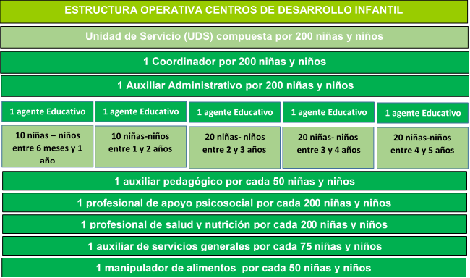
ESTRUCTURA OPERATIVA - CDI

Slide 21
HOGAR INFANTIL – LACTANTE Y PREESCOLAR
Población Objetivo:
Las acciones de esta modalidad, están dirigidas a niños y niñas entre 6 meses y 4 años, 11 meses de edad, provenientes de familias con vulnerabilidad económica y social prioritariamente, a quienes por razones de trabajo y otras circunstancias comprobadas de sus padres o adultos responsables de su cuidado, permanecen solos temporalmente; hijos/as de familias en situación de desplazamiento forzado; niños/as con discapacidad leve.
Jornadas de Atención:
Cinco (5) días de la semana en jornadas diurnas de ocho (8) horas a lo largo del año.
Días de atención:
220 días del año
Tipo de ración suministrada y aporte Nutricional:
Ración preparada en sitio que aporta el 70%
Estructura Operativa:
Coordinador, Asistente Administrativo, Agente educativo, Auxiliar pedagógico, Psicosocial, profesional en salud Nutricionista.

Slide 22
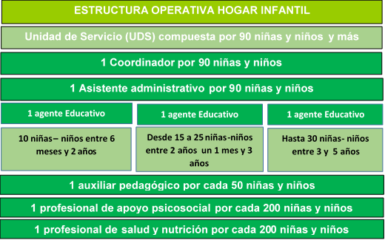
ESTRUCTURA OPERATIVA HOGAR INFANTIL – LACTANTE Y PREESCOLAR

Slide 23
Modalidad Propia

Slide 24
MODALIDAD PROPIA
Garantizar el servicio de educación inicial a niños, niñas de primera infancia, mujeres gestantes en el ,marco de la atención integral, reconociendo y respetando la diversidad y desarrollando enfoques diferenciales para garantizar la igualdad y la equidad en la atención. Responde a características propias de los territorios y las comunidades
Estructura Operativa: Tiene tres formas de atención actualmente, pero puede ajustarse en el proceso de concertación por las condiciones culturales y del territorio.

Slide 25
MODALIDAD PROPIA
Estructura Operativa | 1 (casos en que es posible reunirse de manera periódica) | 2 (casos en que es posible reunirse de manera periódica) | 3 (la dispersión no permite reunirse periódicamente)
Unidad de Atención | 40 usuarios (niños, gestantes y máximo 1 niño con discapacidad o menor de 18 meses | 20 usuarios (niños, gestantes y máximo 1 niño con discapacidad o menor de 18 meses | 15 usuarios o menos (niños, gestantes y máximo 1 niño con discapacidad o menor de 18 meses
Días de Atención | 11 meses del año | 11 meses del año | 11 meses del año
Característica de la Ración y Aporte Nutricional | Ración: 70 % a través de paquete o ración servida | Ración: 70 % a través de paquete o ración servida | 70 % a través de paquete o ración servida
Talento Humano | Dinamizador, profesional en pedagogía, profesional en salud y nutrición, psicosocial, auxiliar comunitario de alimentación, coordinador técnico/ administrativo. | Dinamizador, Agente educativo comunitario, profesional en pedagogía, profesional en salud y nutrición, psicosocial, auxiliar comunitario de alimentación, coordinador técnico/ administrativo. | Dinamizador, profesional en pedagogía, profesional en salud y nutrición, psicosocial, auxiliar comunitario de alimentación, coordinador técnico/ administrativo
Característica de la Atención | Mínimo medio tiempo (5) horas diarias durante 5 días de la semana, 2 encuentros en el Hogar al mes y 1 encuentro comunitario 1 vez al mes. Para madres gestantes un encuentro grupal cada quince días. | Mínimo Medio tiempo (5) horas diarias durante 5 días de la semana, 1 encuentro en el Hogar al mes y 1 encuentro comunitario 1 vez al mes. Para madres gestantes un encuentro grupal cada quince días. | Desarrollo de los componentes con disponibilidad de dos semanas al mes, durante 5 horas por día y 2 encuentros en el hogar. Para madres gestantes un encuentro grupal cada quince días.

Slide 26
MODALIDAD PROPIA
REQUERIMIENTOS DE TALENTO HUMANO
PARA 120 USUARIOS | PARA 140 USUARIOS | PARA 120 USUARIOS
FORMA DE OPERACIÓN 1 | FORMA DE OPERACIÓN 2 | FORMA DE OPERACIÓN 3
3 dinamizadores comunitarios 3 Profesionales en pedagogía 1 Profesional en salud o nutrición 1 Profesional psicosocial 3 Auxiliares comunitarios de alimentación (medio tiempo) 1 Coordinador técnico/ administrativo | 7 agentes educativos comunitarios 1 dinamizador comunitario 1Profesional en pedagogía 1 Profesional en salud o nutrición 1 Profesional psicosocial 1 Coordinador técnico/ administrativo 7 Auxiliares comunitarios de alimentación (medio tiempo) | 2 dinamizadores comunitarios 2 Profesionales en pedagogía 2 Profesionales en salud o nutrición 2 Profesionales psicosociales 2 Auxiliares comunitarios de alimentación 1 Auxiliar técnico administrativo

Slide 27
MODALIDAD PROPIA
Encuentro diarios con las prácticas tradicionales y con el entorno
Encuentros comunitarios
Encuentros en el hogar
Encuentros grupales con madres gestantes y mujeres en período de lactancia

Slide 28
Oferta Institucional del Instituto Colombiano de Bienestar Familiar Riohacha 2017
CONSOLIDADO PRIMERA INFANCIA
CENTRO ZONAL RIOHACHA 1 - 2017
MODALIDAD | MODALIDAD DE ATENCION | PROGRAMAS | NUMERO DE CONTRATOS | NUMERO DE CUPOS | TOTAL CUPOS
INSTITUCIONAL | Centros de Desarrollo Infantil | Con arriendo | 2 | 2529 | 4.272
 |  | Sin arriendo | 2 | 1743
 | Hogares Infantiles | Hogares Infantiles | 4 | 1240 | 1240
COMUNITARIA | Hogares de Bienestar | Agrupados | 1 | 360 | 360
 |  | Integral | 1 | 876 | 876
 |  | integralidad |  | 876
FAMLIAR | Modalidad Propia | Modaldiad Propia | 10 | 14.378 | 14378
 | Hogares de Bienestar | FAMI | 1 | 96 | 96

Slide 29
Oferta Institucional del Instituto Colombiano de Bienestar Familiar Dibulla 2017
CDI
Proyecto Misional | Sub-proyecto/Programa -Modalidad | Programación Vigente
 |  | Unidades | Cupos | Presupuesto 2016 | Presupuesto 2017
Primera Infancia | Atención Integral | CDI CON ARRIENDO - INSTITUCIONAL INTEGRAL | 60 | 531.840 | 189.887.640
 |  | CDI SIN ARRIENDO - INSTITUCIONAL INTEGRAL | 188 | 88.360 | 556.141.036
 |  | TOTAL ATENCION INTEGRAL | 248 | 620.200 | 746.028.676
MODALIDAD PROPIA
Proyecto Misional | Sub-proyecto/Programa -Modalidad | Programación Vigente
 |  | Cupos | Presupuesto 2016 | Presupuesto 2017
Primera Infancia | Modalidad Propia | 2527 | 877.461 | 6.404.831.449

Slide 30
Oferta Institucional del Instituto Colombiano de Bienestar Familiar Dibulla 2017
HCB
Proyecto Misional | Sub-proyecto/Programa -Modalidad | Programación Vigente
 |  | Cupos | Presupuesto 2016 | Presupuesto 2017
Primera Infancia | HCB - INTEGRAL COMUNITARIO | 348 | 97.541.732 | 625.225.819
 | HCB - FORTALECIMIENTO - (INTEGRALIDAD) | 348 | 64.199.504 | 256.675.230
 | HCB FAMI - FAMILIAR | 36 | 6.362.694 | 40.501.785
 | TOTAL | 732 | 168.103.930 | 922.402.834
HOGARES INFANTILES INSTITUCIONAL
Proyecto Misional | Sub-proyecto/Programa -Modalidad | Programación Vigente
 |  | Cupos | Presupuesto 2016 | Presupuesto 2017
Primera Infancia | HOGARES INFANTILES - INSTITUCIONAL INTEGRAL | 520 | 210.619.800 | 1.039.035.920

Slide 31
Oferta Institucional del Instituto Colombiano de Bienestar Familiar Riohacha 2017
CDI
Proyecto Misional | Sub-proyecto/Programa -Modalidad | Programación Vigente
 |  | Unidades | Cupos | Presupuesto 2016 | Presupuesto 2017
Primera Infancia | Atención Integral | CDI CON ARRIENDO - INSTITUCIONAL INTEGRAL | 2479 | 21.973.856 | 7.845.524.3261
 |  | CDI SIN ARRIENDO - INSTITUCIONAL INTEGRAL | 1545 | 726.150 | 89.887.640
 |  | TOTAL ATENCION INTEGRAL | 4024 | 22.700.006 | 7.935.411.966
MODALIDAD PROPIA
Proyecto Misional | Sub-proyecto/Programa -Modalidad | Programación Vigente
 |  | Cupos | Presupuesto 2016 | Presupuesto 2017
Primera Infancia | Modalidad Propia | 12.415 | 4.970.193 | 32.436.014.673

Slide 32
Oferta Institucional del Instituto Colombiano de Bienestar Familiar Riohacha 2017
HCB
Proyecto Misional | Sub-proyecto/Programa -Modalidad | Programación Vigente
 |  | Cupos | Presupuesto 2016 | Presupuesto 2017
Primera Infancia | HCB AGRUPADOS -INSTITUCIONAL TRADICIONAL | 360 | 106.390.860 | 682.002.990
 | HCB - INTEGRAL COMUNITARIO | 528 | 147.994.352 | 948.618.484
 | HCB - FORTALECIMIENTO - (INTEGRALIDAD) | 528 | 97.406.144 | 389.438.280
 | HCB FAMI - FAMILIAR | 60 | 10.604.490 | 67.502.975
 | TOTAL | 1.476 | 362.395.846 | 2.087.562.729
HOGARES INFANTILES INSTITUCIONAL
Proyecto Misional | Sub-proyecto/Programa -Modalidad | Programación Vigente
 |  | Cupos | Presupuesto 2016 | Presupuesto 2017
Primera Infancia | HOGARES INFANTILES - INSTITUCIONAL INTEGRAL | 720 | 240.564.987 | 1.428.665.120

Slide 33
LOGROS Y DIFICULTADES
1. Implementación de la Modalidad Propia.
2. Aumento de la cobertura de atención a niños y niñas.
3. Fortalecimiento de los HCB
4. EAS comprometidas con el desarrollo integral de los Niños y Niñas
5. Firma del Pacto Por la Legalidad y La Transparencia en la ejecución de los recursos públicos de la primera infancia.
6. Disminución de índices de DNT Aguda en el Distrito de Riohacha y Dibulla.
7. Atención Integral de Niños y Niñas en Medidas Cautelares del Distrito de Riohacha.
1. Vías de difícil Acceso en Zonal Rural
2. Falta de Agua Potable
3. Aumento de la demanda de servicios por parte de la Población Venezolana
4.

Slide 34
RETOS
Ajuste del Manual Operativo de la Modalidad Propia
Realizar una selección de coberturas y programas según ubicación geográfica
Lograr una cobertura del 100% de Niños y Niñas con atención integral en programas de primera Infancia.
Talento de humano suficiente para la realización de las actividades.
Base de Datos “Cuéntame”, con calidad y sin concurrencias

Slide 35
GRACIAS!!!

